Slide 1
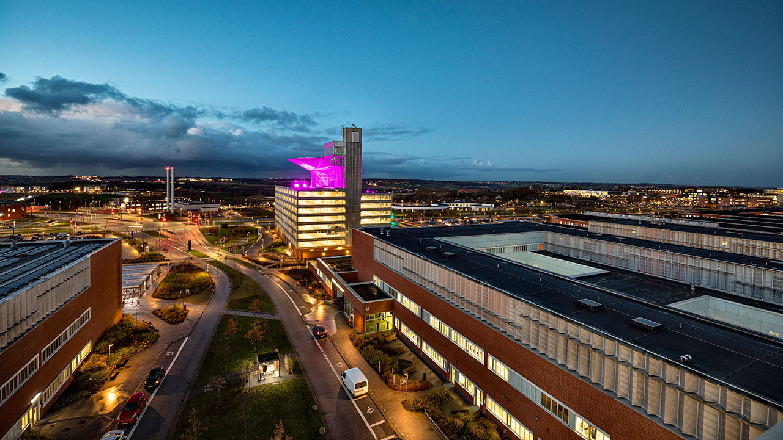
AARHUS UNIVERSITETSHOSPITAL
Tæt og tør
Et tværfaglig tværsekteriol projekt

Slide 2




Slide 3
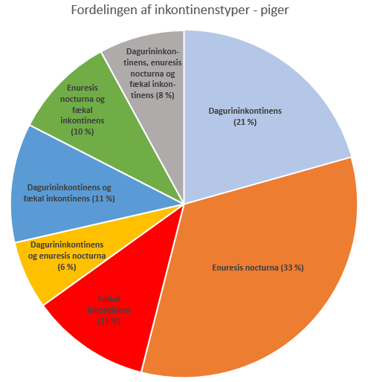
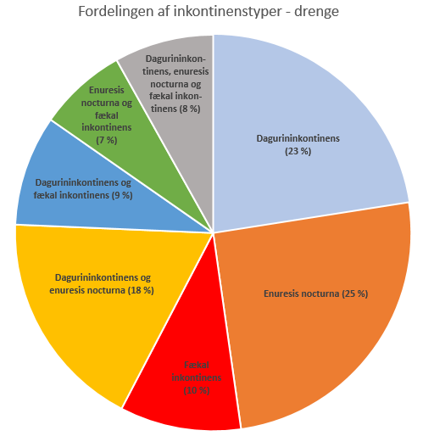
BBD hos 20% af børn i indskoling & 4% af børn i 8.klasse

Slide 4

Aktører
Familierne
Dagtilbud: Pædagoger
Sundhedsplejersker: Opsporing, rådgivning og støtte
Skole: Lærere, Pædagoger, PPR
Socialforvaltning: Merudgifter, tabt arbejdsfortjeneste
Egen læge: Undersøgelser, behandling og evt viderehenvisning
Privat praktiserende Børnelæge: Udredning, behandlingen, opfølgning
Hospital: Udredning, behandlingen, opfølgning, specialiseret behandling

Slide 5

Forældrene har vanskeligt ved at finde vej til korrekt vejledning og støtte
Hjælpen kommer ofte sent så barnets udfordringer har vokset sig unødigt store
Ofte kommer de kommunale aktører først ind, når barnets trivsel er udfordret
Sundhedsplejersker, pædagoger, almen praksis og familierne føler ofte at de ikke har de fornødne ressourcer til håndtering af inkontinensen
Nogle børn får behov for læge/hospitalsbehandling, der kunne være undgået ved en tidlig lokal indsats
Støtte- og behandlingsindsats er kendetegnet ved at være fragmenteret og søjleopdelt

Slide 6
Vision bag projektet
Skabe tæt samspil mellem børn/familier, Sundhedsplejersker og de øvrige faglige aktører.
Sammentænke brugernes behov og ideer, samt de faglige aktørers forskellige tilgange, rammer og ønsker.
Faglig hjælp og support til de kommunale aktører.
Udviklingen af teknologiske støtte-værktøjer til familierne, Sundhedsplejersker og Praksislæger.
Oprette direkte og fleksibel kontakt til ambulatorier for Børn og Unge med Inkontinens.
Barnet og dets familie
Praktiserende læge
Hospital/ speciallæger
Sundhedspleje, andre kommunale aktører

Slide 7
Hvordan ?
Hjemmeside
Tætogtør.dk
Uddanne sundheds-plejersker
Telefonlinje for sundheds-professionelle

Slide 8
www.tætogtør.dk

